Slide 1
工程热力学 —— 第九章 气体动力循环
能动学院 张颖 博士/讲师
办公地点: 能动学院(东三楼) - 甲223
Email: zhangying@mail.xjtu.edu.cn
Tel: 029-82663863

Slide 2
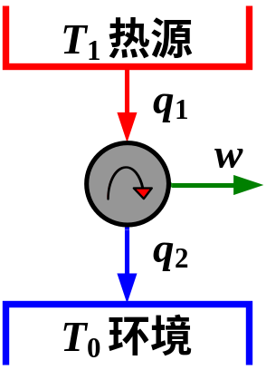
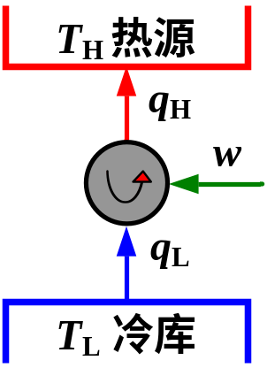
第九章 气体动力循环
工质从某一初态出发经历一系列热力状态变化后又回到原来初态的热力过程，即封闭的热力过程，叫热力循环
热力循环
动力循环
正循环
制冷循环
逆循环
内
燃
机
循
环
燃
气
轮
机
循
环
蒸
汽
动
力
循
环
制
冷
循
环
热
泵
循
环

Slide 3
第九章 气体动力循环
  主要任务
揭示热力学循环的能量利用完善程度与影响其循环性能的主要因素
给出评价和改进这些装置热力性能的方法与措施

Slide 4
第九章 气体动力循环
基本要求
掌握(动力)循环热力学分析的一般方法
掌握活塞式内燃机实际循环的热力学建模(物理建模)
熟练掌握活塞式内燃机理想循环的热力学分析，包括数学建模、热力性能分析。提出并理解提高循环热效率的方法
掌握燃气轮机动力装置实际循环的热力学建模(物理建模)
熟练掌握燃气轮机动力装置理想循环的热力学分析，包括数学建模、热力性能分析。提出并理解提高循环热效率的方法

Slide 5
9-1 分析(动力)循环的一般方法
一般方法：
1. 分析实际循环的物理过程
2. 物理模型——热力过程，循环
3. 数学建模——定量分析(运用热力学第一、二定律、工质性质)
4. 分析总结——结论：指导实际循环

Slide 6
9-1 分析(动力)循环的一般方法
熟练掌握
1. 物理建模—— p - v 图、T - s 图
2. 数学建模——热效率(经济性指标)
3. 提高热效率的措施或方法

Slide 7

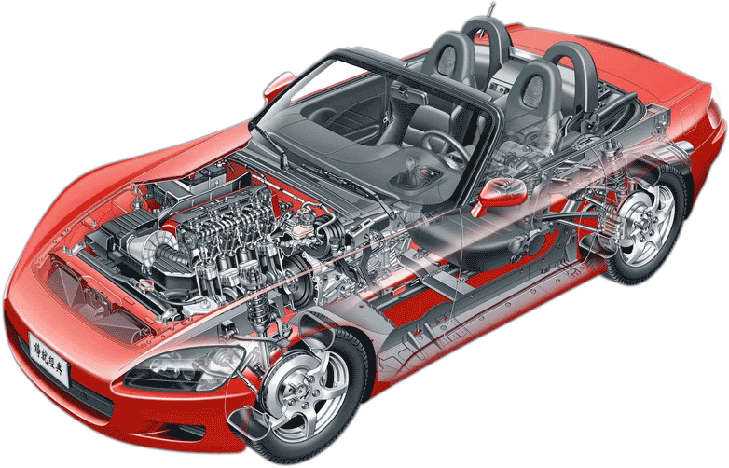
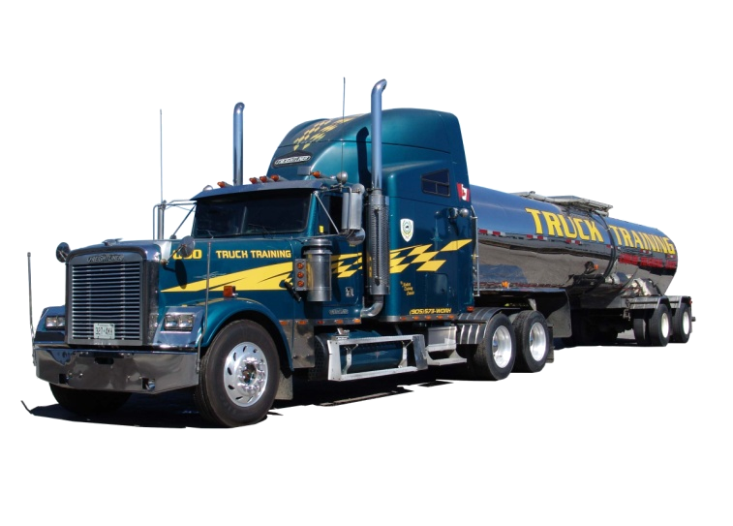
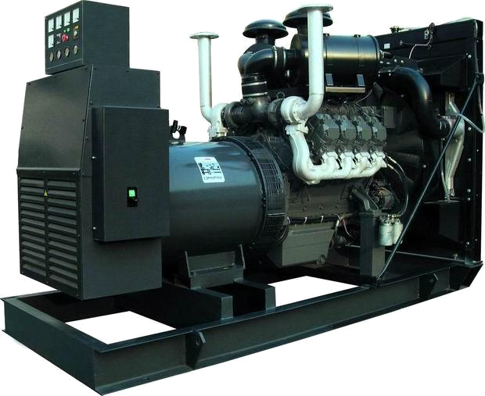
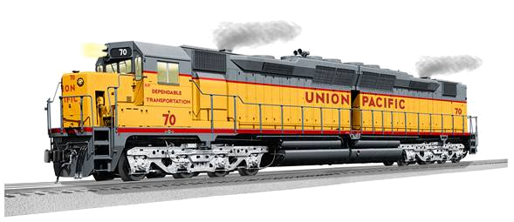
9-2 活塞式内燃机实际循环的简化
用途：
汽车、机车、轮船、发电机组 应用广泛、工农业支柱

Slide 8
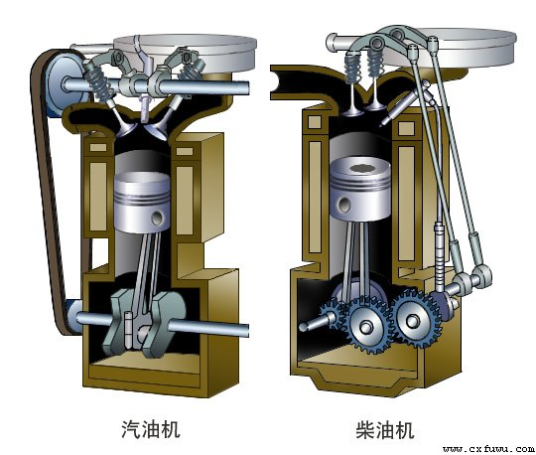
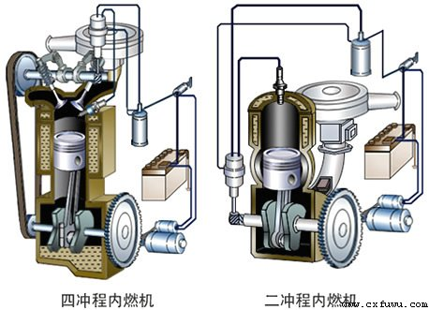
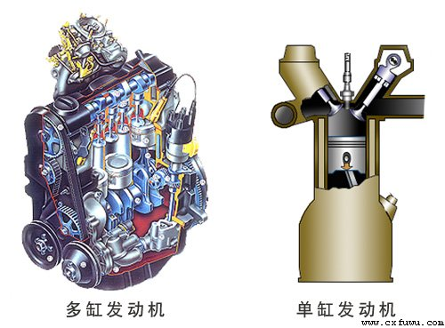
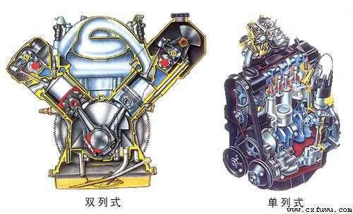
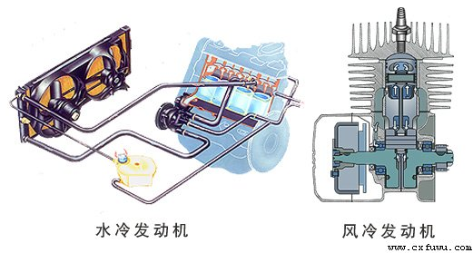
9-2 活塞式内燃机实际循环的简化
内燃机装置示例 种类繁多、形式多样、结构复杂
汽油机 柴油机 四冲程内燃机 二冲程内燃机 多缸发动机 单缸发动机
双列式
单列式
水冷发动机
风冷发动机

Slide 9
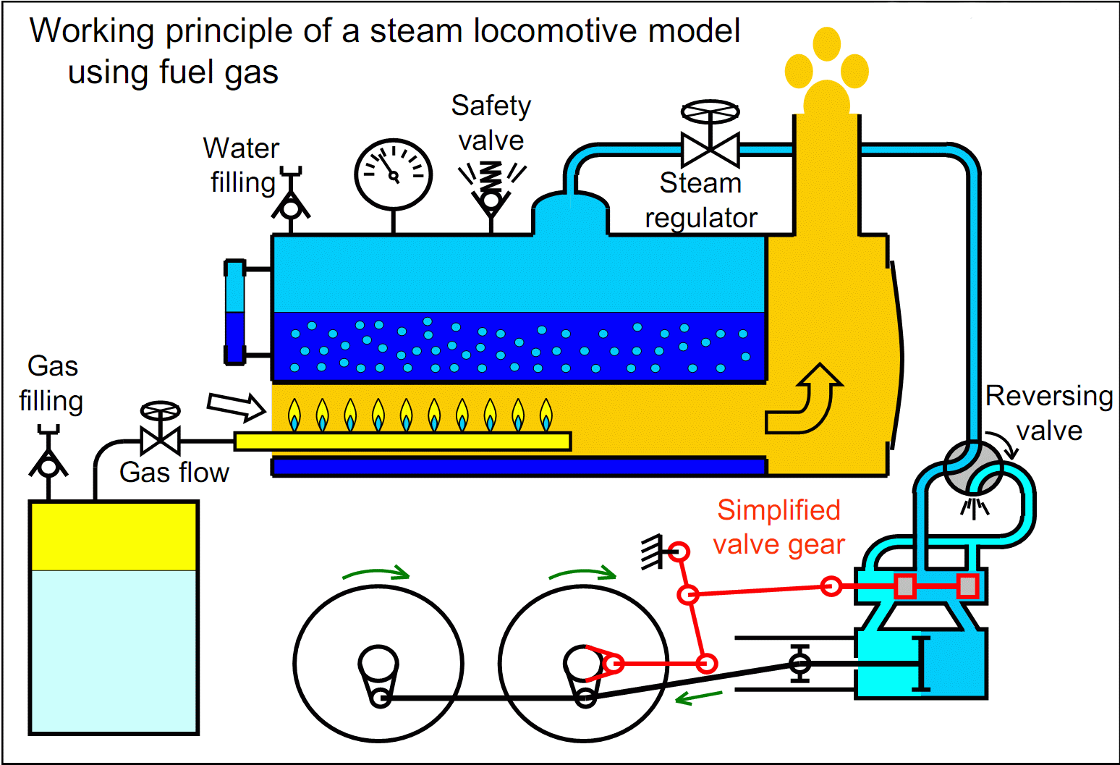
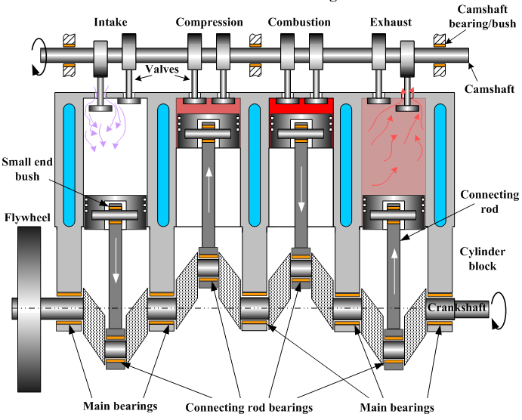
9-2 活塞式内燃机实际循环的简化
1. 一些术语
(1) 内燃机、外燃机
热动力装置中能量转化两个阶段：
1、化学能→热能；2、热能→机械能
内燃机(Internal Combustion Engine) 两者发生在一起
外燃机(External Combustion Engine) 两者发生不在一起

Slide 10
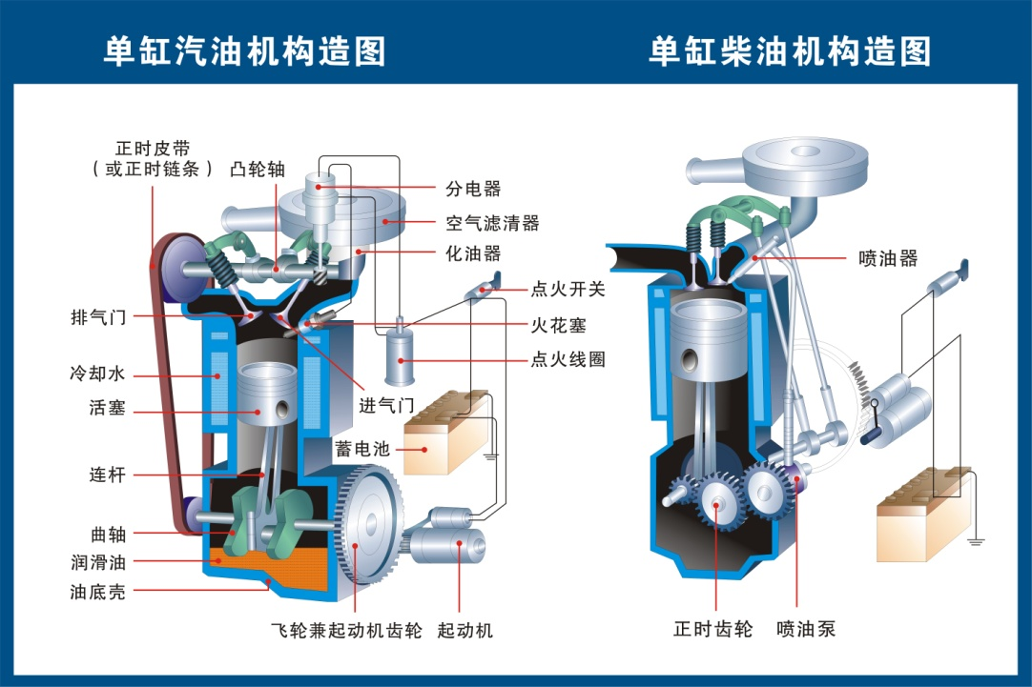
9-2 活塞式内燃机实际循环的简化
1. 一些术语
(2) 燃料(Fuel)
内燃机中携带化学能的物质
如：汽油、柴油、煤油
汽油机 (Petrol(Gasline) Engine)
小型汽车，摩托车
柴油机 (Diesel Engine)
中、大型汽车，火车，轮船，移动电站
煤油机 (Kerosene Oil Engine) 航空

